Slide 1
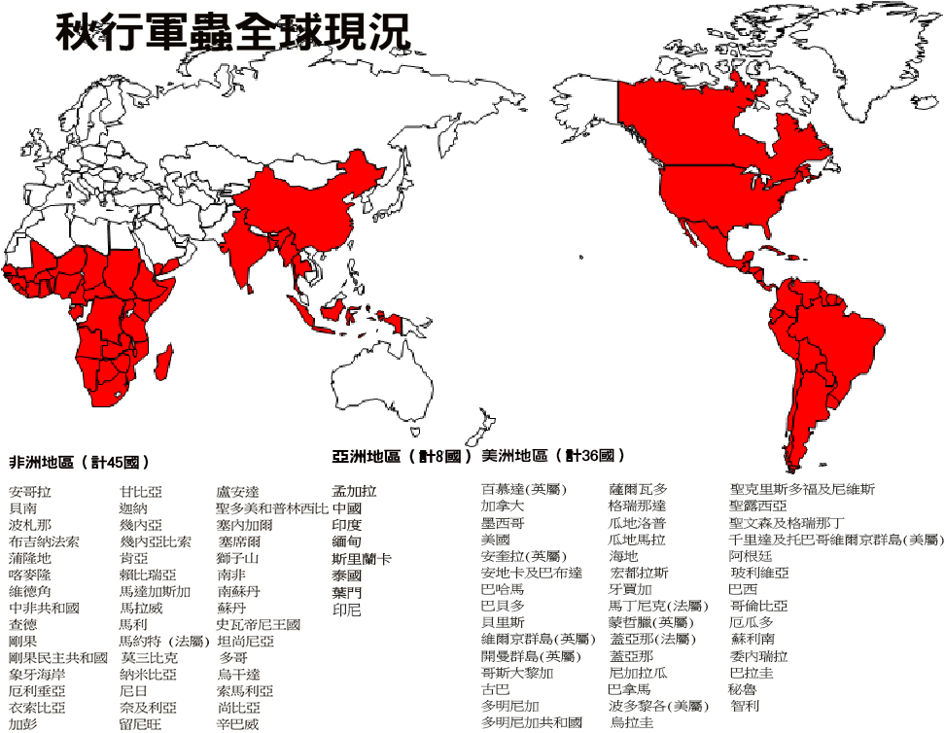

Slide 2
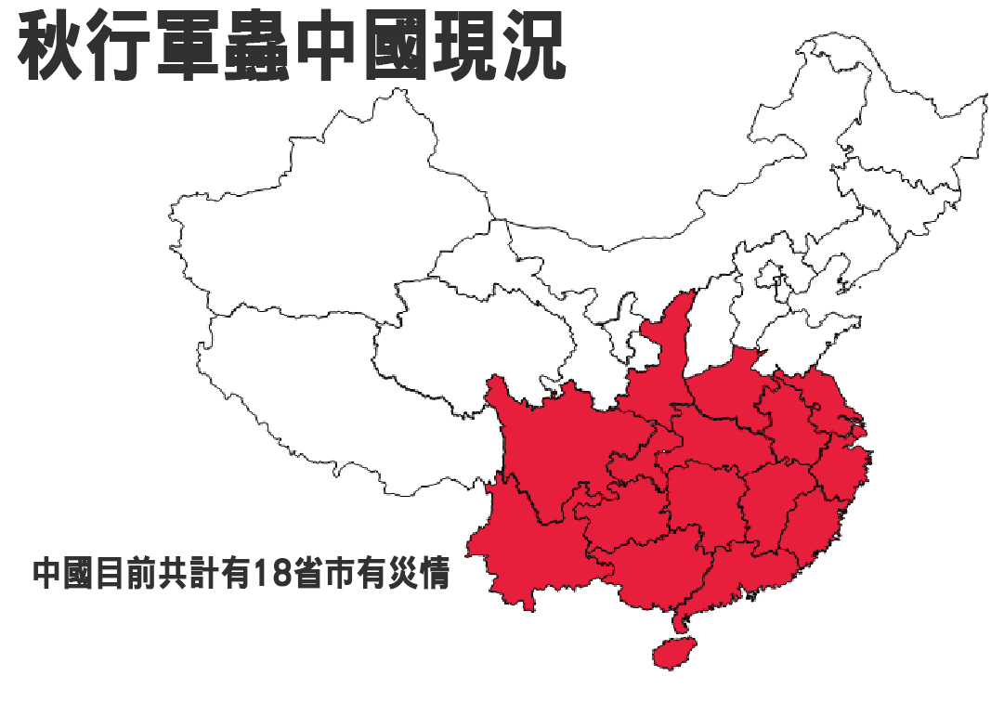

Slide 3
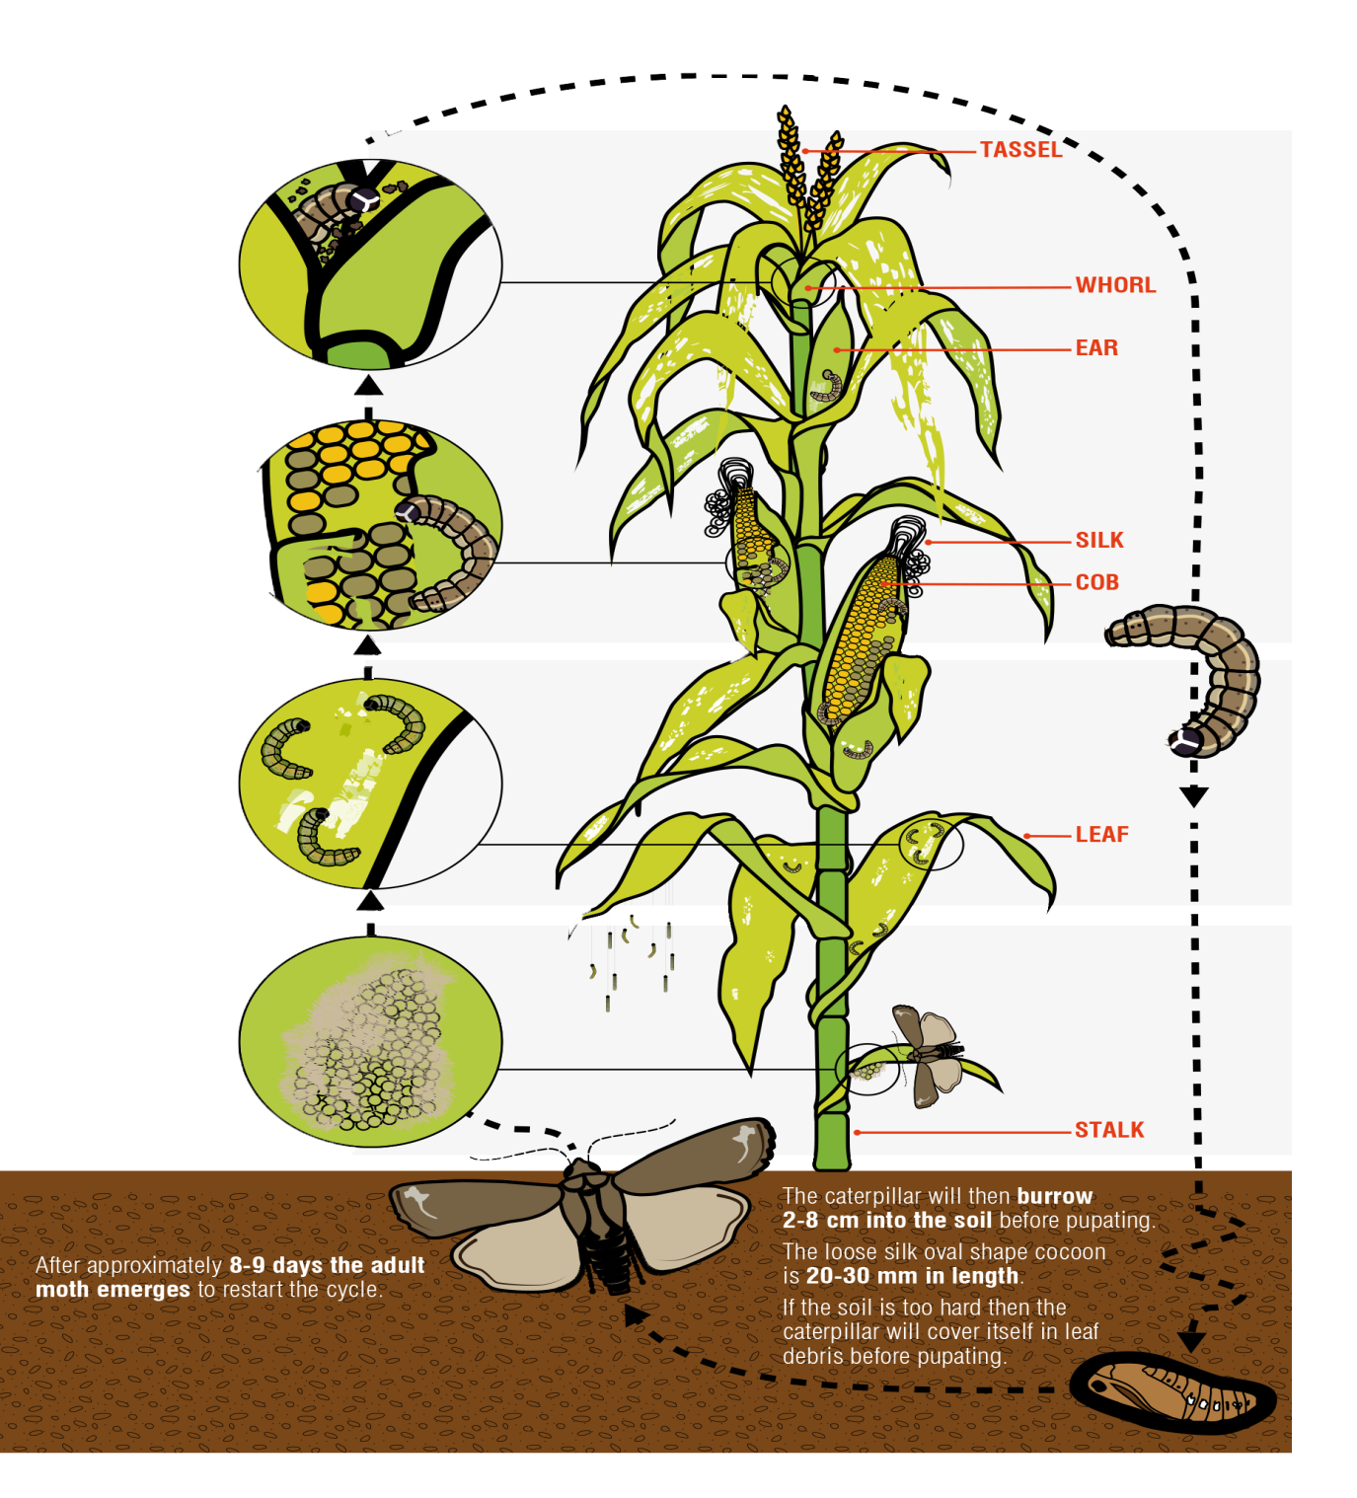

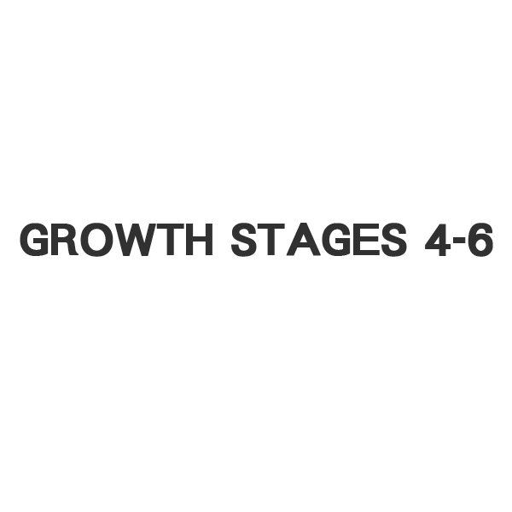
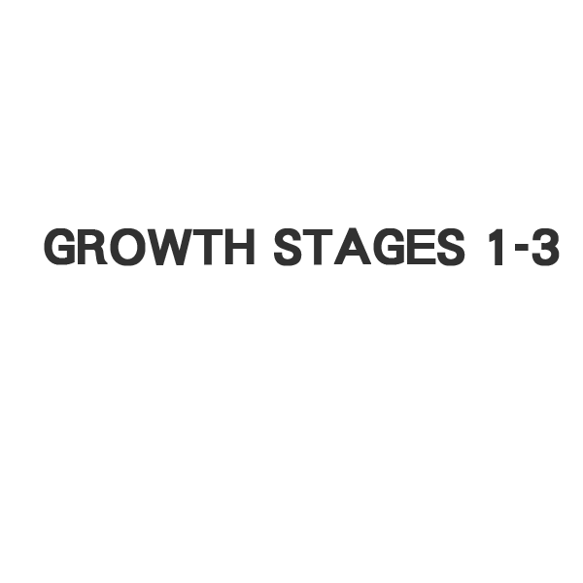
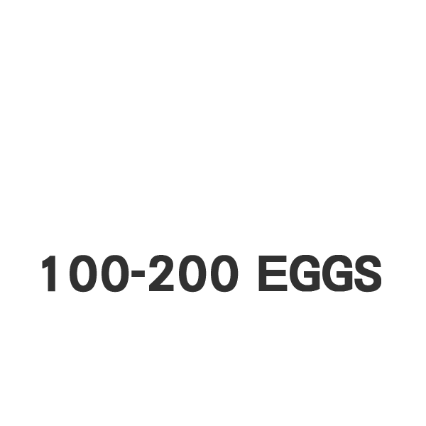

Slide 4
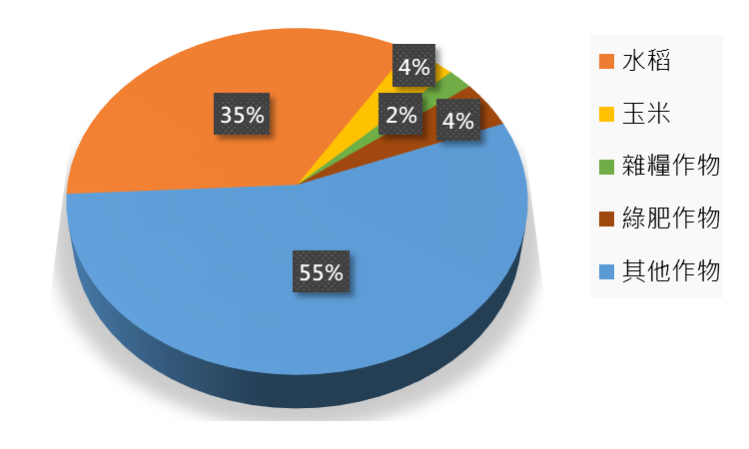
表
我國主要作物之種植面積比例




秋行軍蟲偏好寄主植物種植面積約佔45%
一旦入侵為害，估計每年可造成高達35億6千萬元損失
(資料來源：農業統計年報)

Slide 5
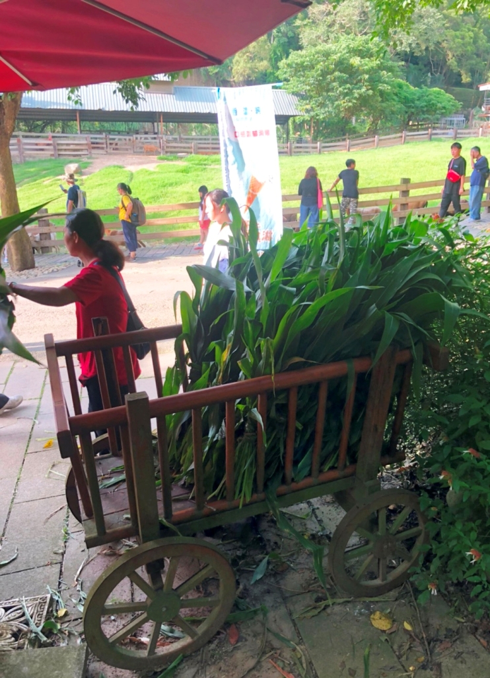
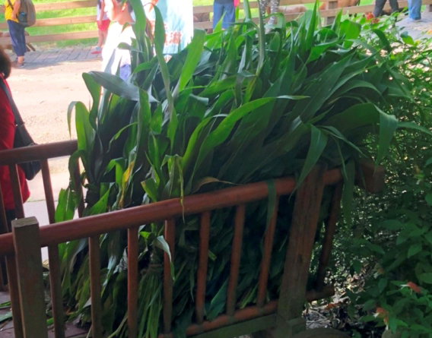
6 月 8 日接獲通報在苗栗縣飛牛牧場的青割玉米發現疑似秋行軍蟲幼蟲，該局立即派員會同農業試驗所、苗栗區農業改良場及苗栗縣政府前往現勘，經專家形態鑑定並將幼蟲利用分子技術進行基因定序，今天下午鑑定結果出爐確定為秋行軍蟲。
第一例：苗栗縣飛牛牧場餵食動物區的販賣部

Slide 6
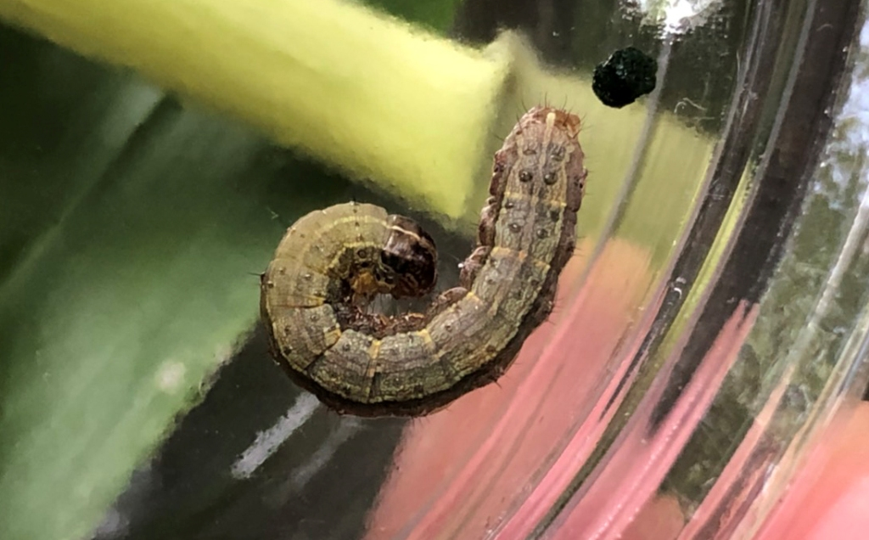
第一例所抓到之秋行軍蟲

Slide 7
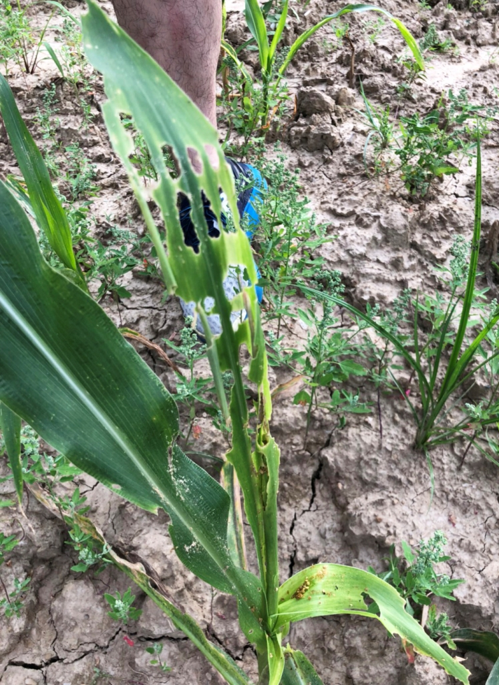
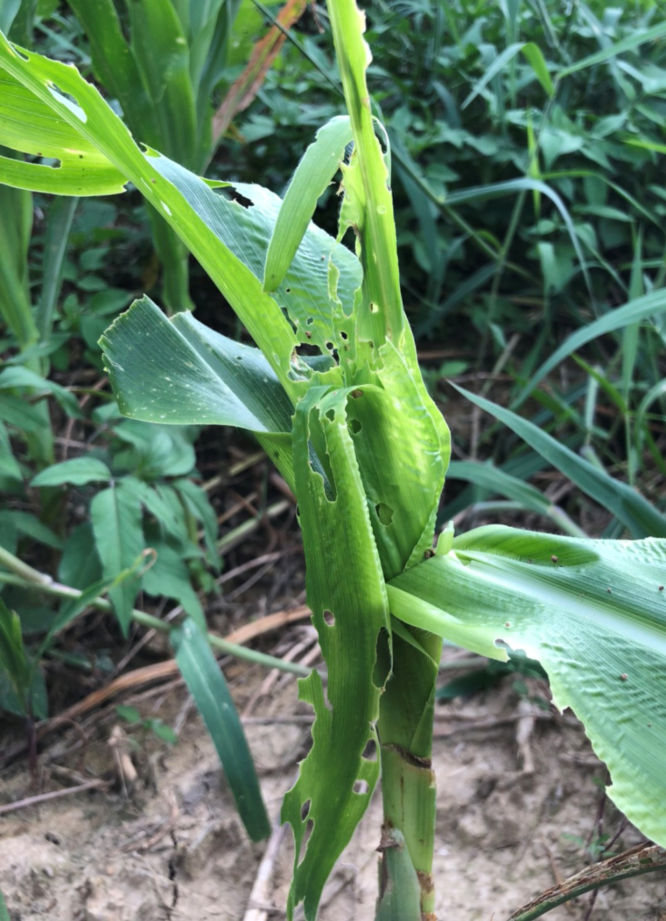
田間危害1
田間危害2

Slide 8
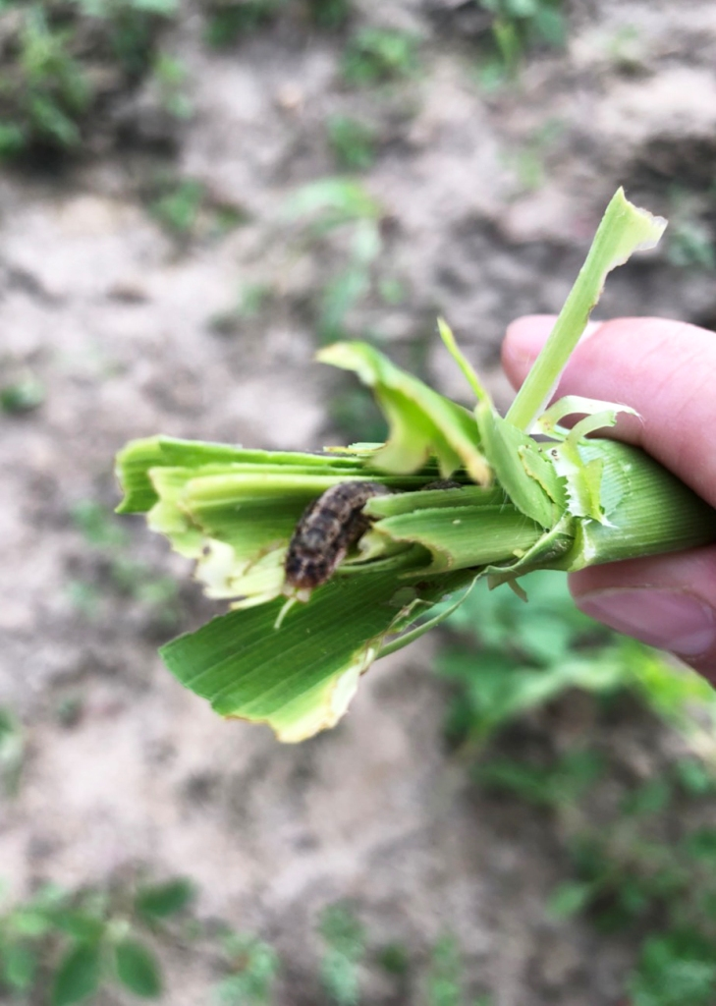
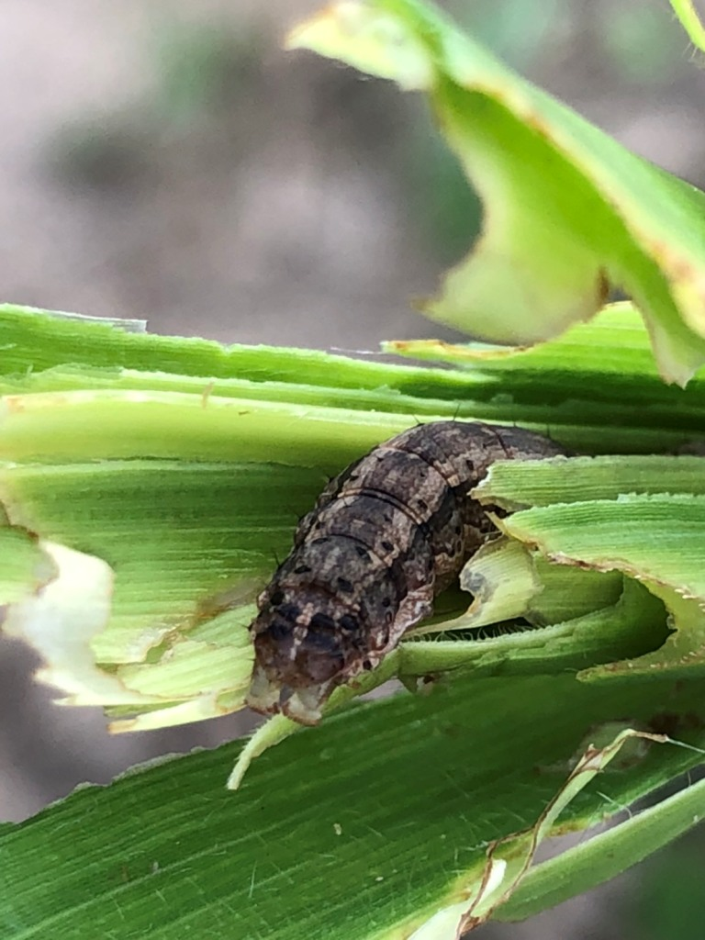
田間危害3
田間危害4

Slide 9
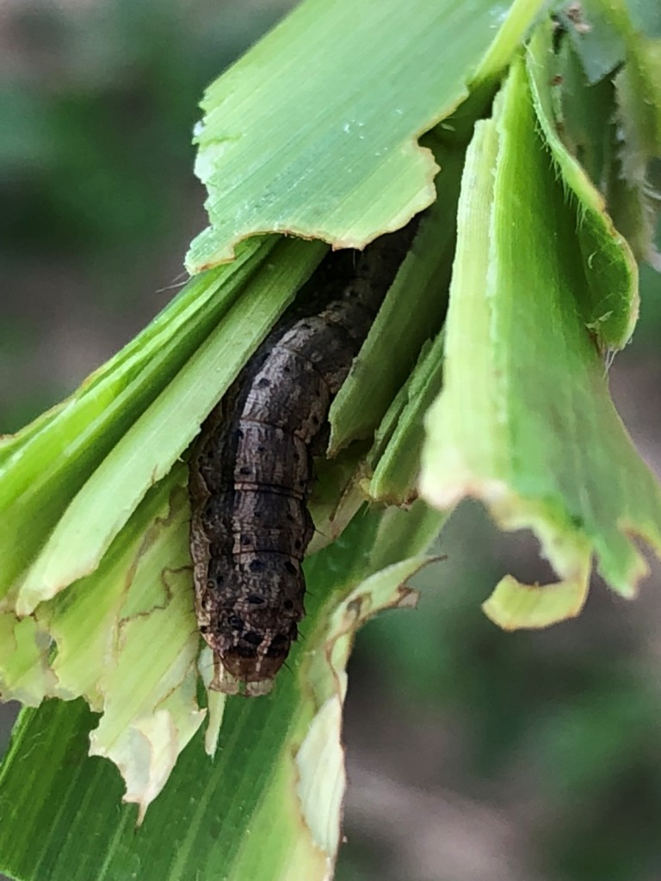
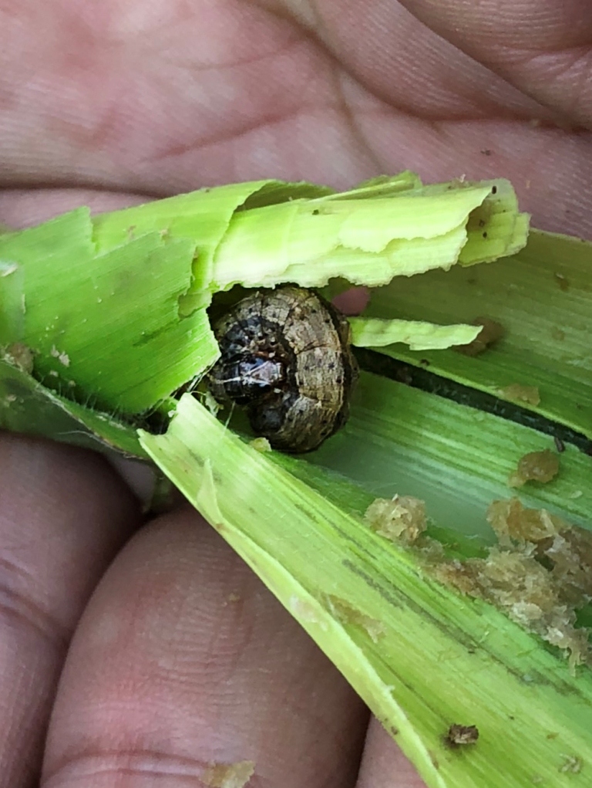
田間危害5
田間危害6

Slide 10
8日赴現場會勘時，已懸掛性費洛蒙誘蟲器，倘有成蟲可立即被誘殺。同時，也以目視巡察牧場周遭寄主植物，截至目前尚未發現該害蟲。

Slide 11
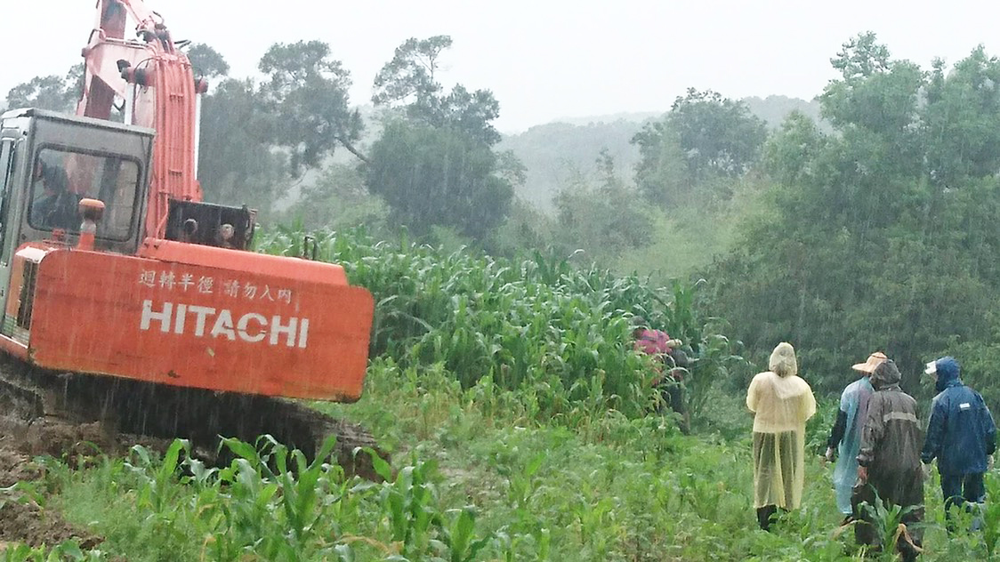
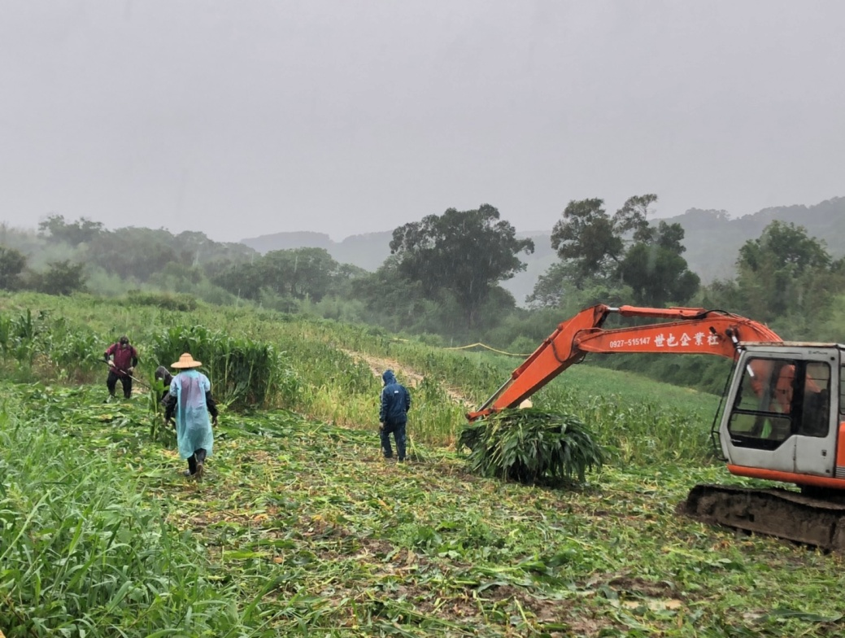
剷除銷毀現場2
剷除銷毀現場1

Slide 12
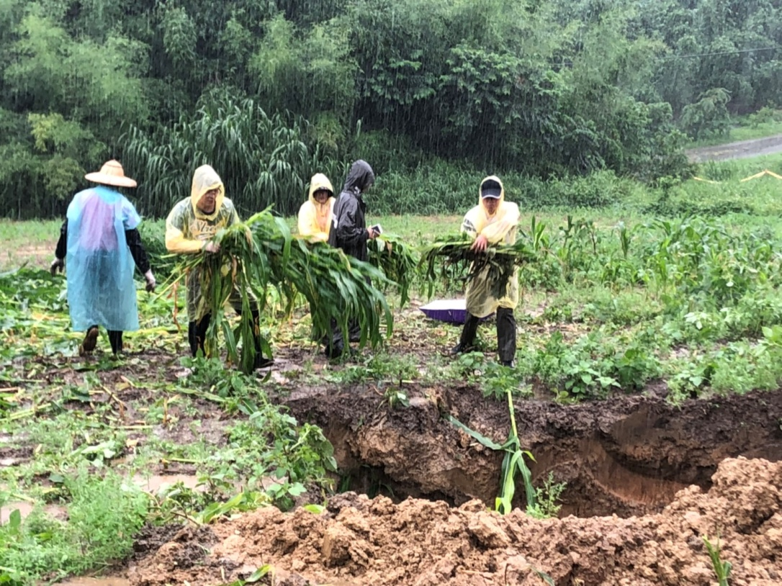
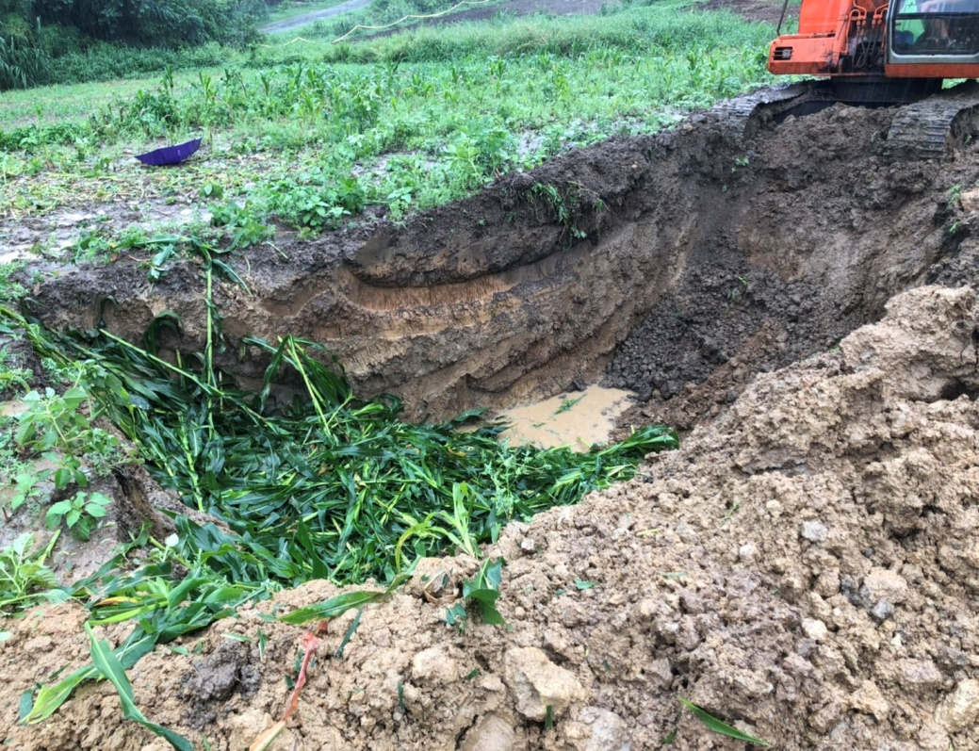
剷除銷毀現場4
剷除銷毀現場3

Slide 13
目前接獲通報案例
通報時間 | 地點 | 鑑定確認
6/8 | 苗栗通霄 | √ 於6/10鑑 定確認
6/10 | 宜蘭頭城 | 正在鑑定中
6/10 | 嘉義義竹 | 正在鑑定中

Slide 14
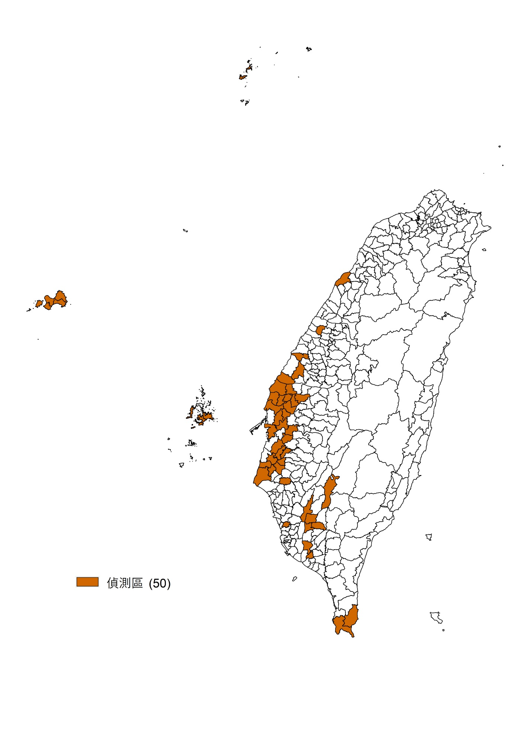
針對秋行軍蟲的政府措施
秋行軍蟲為國際間重要之農業害蟲，主要為害玉米、水稻、高粱、棉花、 十字花科、葫蘆科、茄科等經濟作物。
強化邊境檢疫措施及巡察工作，並自6月3日起於離島與臺灣本島重要寄主產區以及各港口機場布設 500 個性費洛蒙偵察點，另亦請農業試 驗改良場所及各地方政府至該害蟲寄主產區目視巡察，目前尚未在其他地區發現該害蟲。
偵察區域分佈圖 (不含邊境偵察點)

Slide 15
發現秋行軍蟲的處理SOP
適合噴藥
強制噴藥
依植物防疫檢疫法規定
劃定疫區
管制植物及產品移動
受害田區內作物全數剷除銷毀
給予補償
不適合噴藥

Slide 16
公告緊急防治用藥
為緊急防治玉米上所發現的秋行軍蟲，已於今日公告緊急防治用藥，包括賜諾特、諾伐隆、氟大滅、剋安勃、護賽寧、依芬寧、硫敵克、蘇力菌等共11種產品。

Slide 17
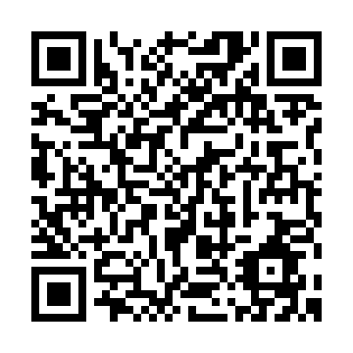
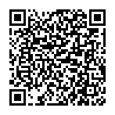
防檢局
LINE@
防疫小尖兵
Facebook
請相關業者與農民主動赴田間巡檢
如有發現該害蟲，請立即撥打防檢局專線 0800-039-131
及防檢局防疫小尖兵臉書或防檢局 line@
進行通報並上傳照片、影像以利快速鑑定並採取緊急防治措施。

Slide 18
成立秋行軍蟲災害緊急應變小組及地方政府之監控處理小組。
請相關業者與農民主動赴田間巡檢如有發現該害蟲，請立即撥打防檢局專線 0800-039-131。防檢局防疫小尖兵臉書或防檢局 line@進行通報並上傳照片、影像以利快速鑑定並採取緊急防治措施。
防檢局
LINE@
防疫小尖兵
Facebook

Slide 19
秋行軍蟲鑑定步驟
疑似樣本經形態比對，符合秋行軍蟲特徵
利用聚合酶連鎖反應(PCR)器，增幅樣本的粒線體COI基因DNA序列
DNA序列上傳至基因銀行(GenBank)比對物種，與秋行軍蟲相似度100%
基因銀行下載秋行軍蟲與相近物種的COI基因序列，利用最大似然法重建親緣關係樹，支持樣本為秋行軍蟲
秋行軍蟲可區分為水稻與玉米品系，親緣關係樹指出臺灣樣本屬於玉米品系
遺傳距離分析，樣本與玉米品系遺傳距離為0，支持為秋行軍蟲玉米品系

Slide 20
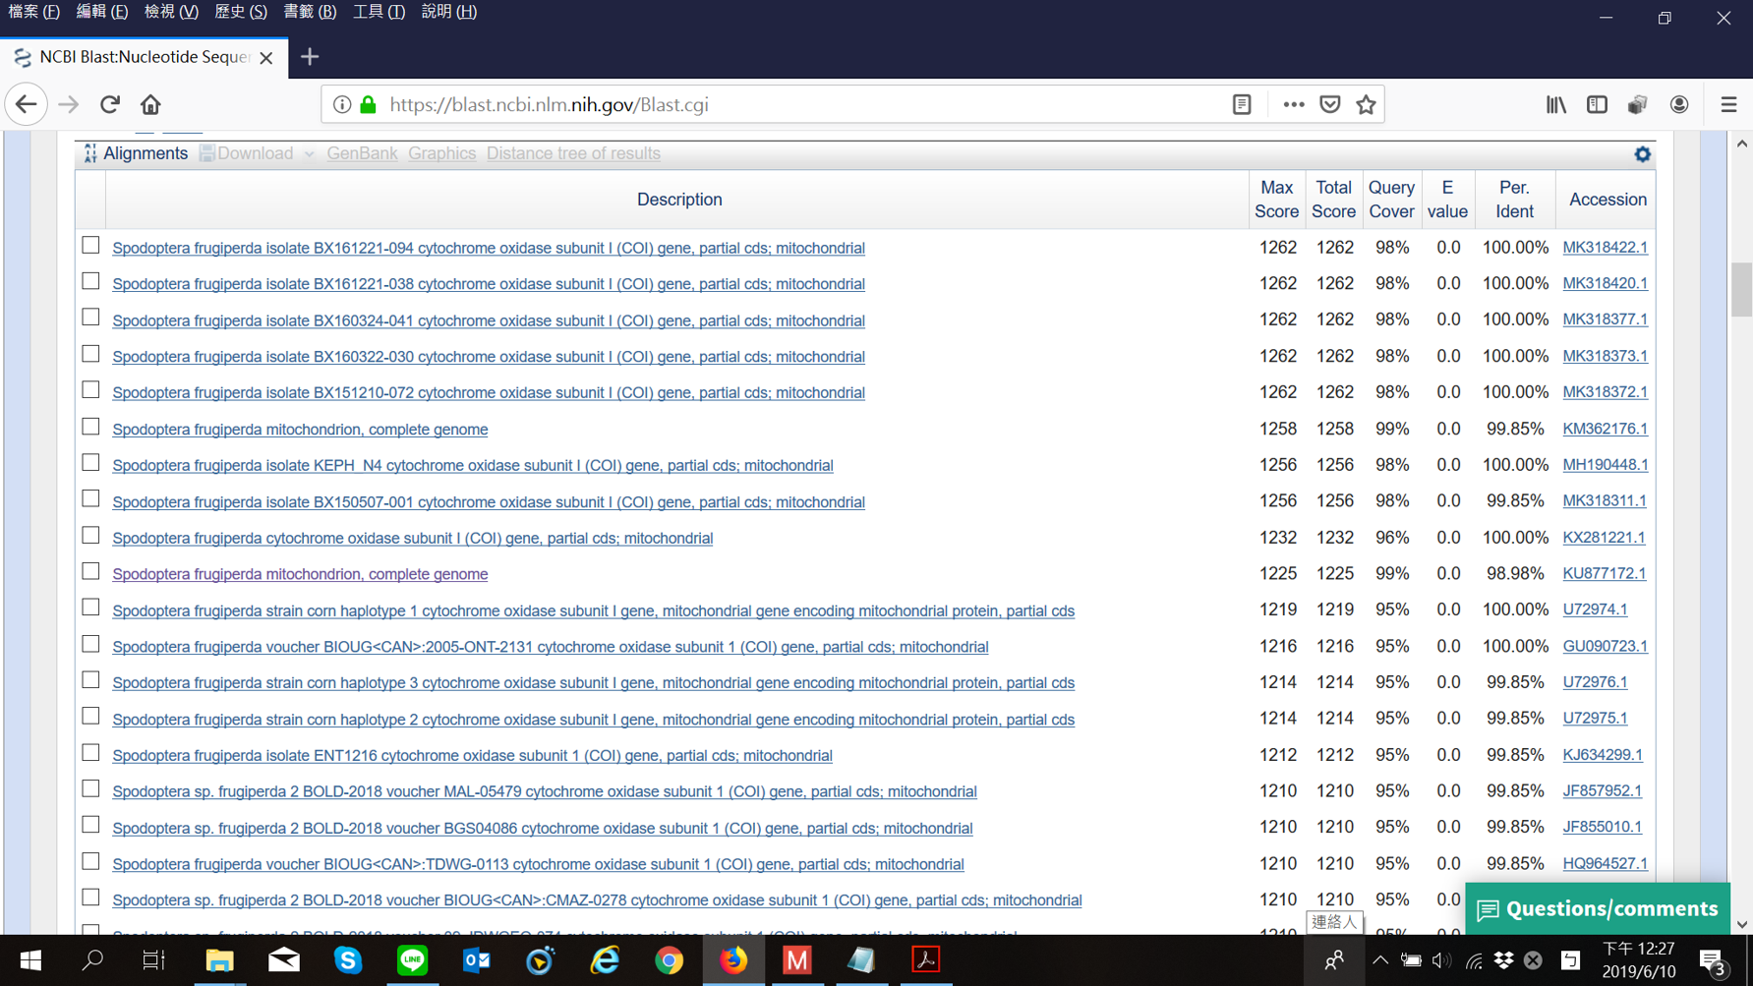
DNA序列至基因銀行(GenBank)比對物種 秋行軍蟲相似度100%

Slide 21
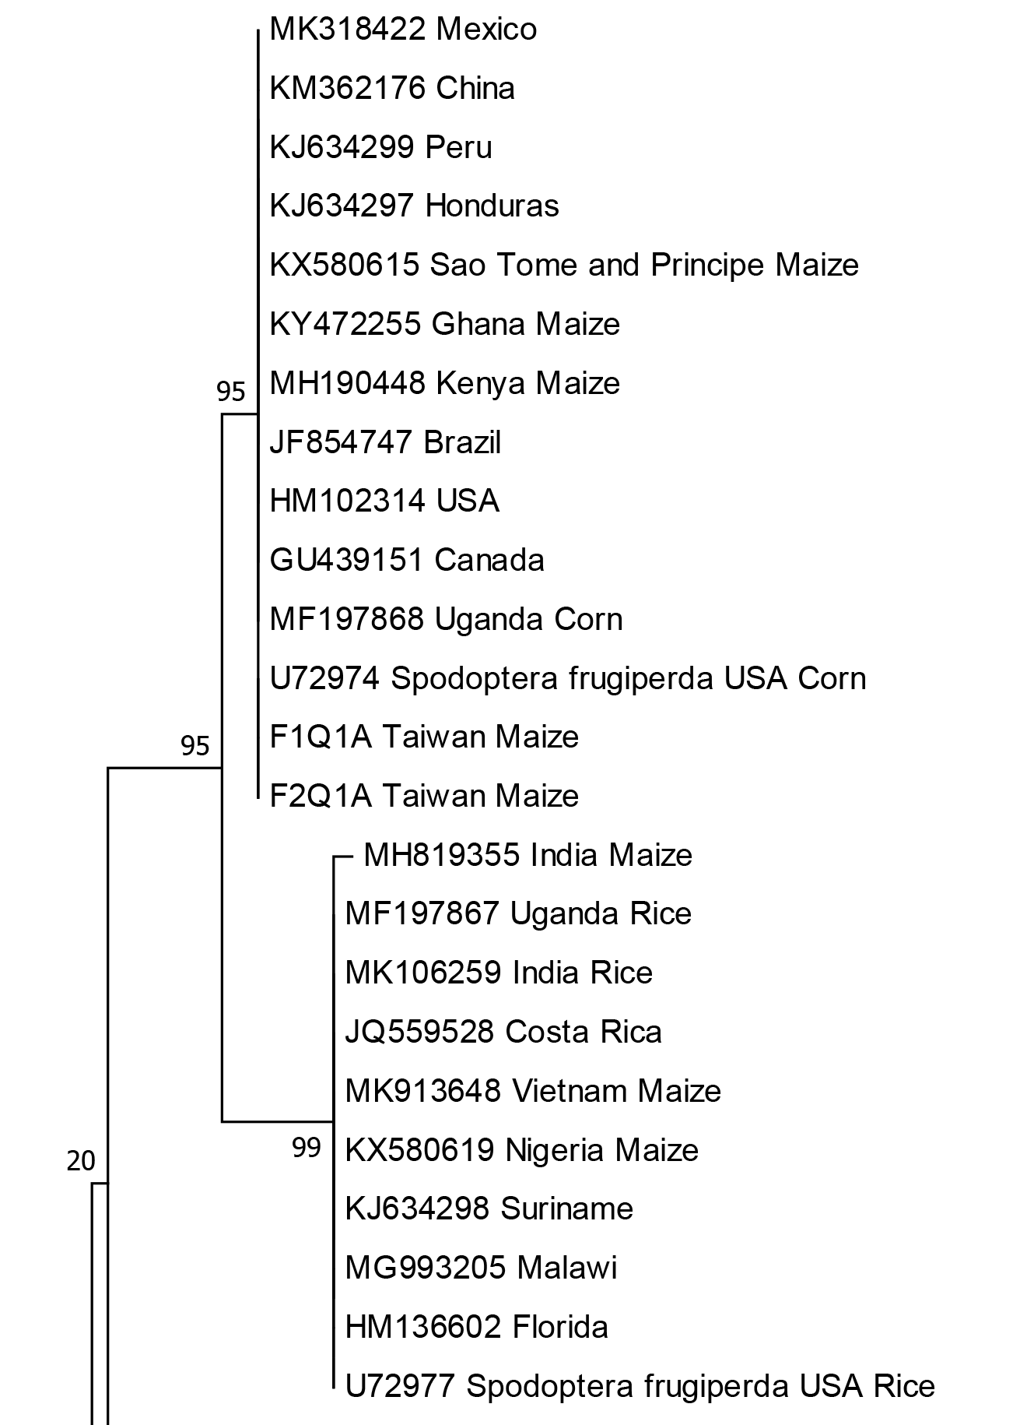
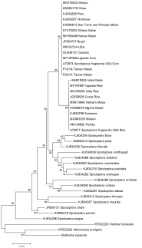
最大似然法重建親緣關係樹，支持樣本為秋行軍蟲
秋行軍蟲可區分為水稻與玉米品系，親緣關係樹指出臺灣樣本屬於玉米品系
遺傳距離分析，樣本與玉米品系遺傳距離為0，支持為秋行軍蟲玉米品系
玉米品系
Spodoptera frugiperda
秋行軍蟲
水稻品系

